Slide 1
Diocesi di Concordia-Pordenone
PREGHIERA
per la FESTA
dell’ADESIONE
2020-2021

Slide 2
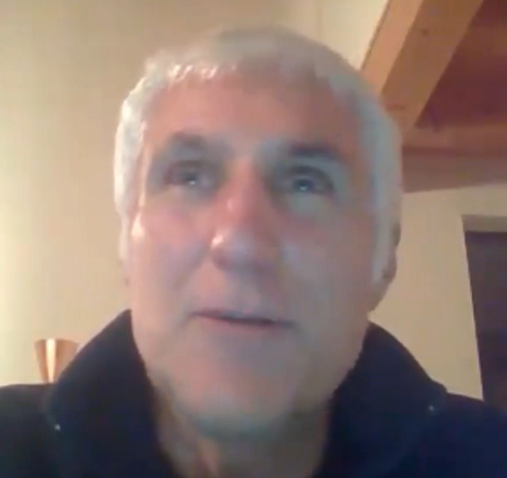
Intervista a Luca Vizzon Traversata atlantica (ottobre 1993)

Slide 3
Canto inziale: Vieni e seguimi
Lascia che il mondo vada per la sua strada. Lascia che l'uomo ritorni alla sua casa. Lascia che la gente accumuli la sua fortuna. Ma tu, tu vieni e seguimi, tu vieni e seguimi.
Lascia che la barca in mare spieghi la vela. Lascia che trovi affetto chi segue il cuore. Lascia che dall'albero cadano i frutti maturi. Ma tu, tu vieni e seguimi, tu vieni e seguimi.
E sarai luce per gli uomini e sarai sale della terra e nel mondo deserto aprirai una strada nuova. (2v)
E per questa strada va', va' e non voltarti indietro, va'. ...e non voltarti indietro.

Slide 4
INIZIO DELLA NAVIGAZIONE

Slide 5
Spirito che aleggi sulle acque,
calma in noi le dissonanze,
i flutti inquieti,
il rumore delle parole,
i turbini di vanità,
e fa sorgere nel silenzio la Parola che ci ricrea.
Spirito che in un sospiro
sussurri al nostro spirito il Nome del Padre,
vieni a radunare tutti inostri desideri,
falli crescere in fascio di luce
che sia risposta alla tua luce,
la Parola del Giorno nuovo.
Spirito di Dio,
linfa d’amore dell’albero immenso su cui ci innesti,
che tutti i nostri fratelli ci appaiano come un dono
nel grande Corpo in cui matura
la Parola di comunione. Amen.

Slide 6
2020:
SULLA STESSA BARCA,
FRAGILI E DISORIENTATI

Slide 7
Ascoltate la Parola del Signore dal Vangelo secondo Marco (Mc 4, 35-41)
In quel giorno, venuta la sera, Gesù disse ai suoi discepoli: «Passiamo all’altra riva». E, congedata la folla, lo presero con sé, così com’era, nella barca. C’erano anche altre barche con lui.
Ci fu una grande tempesta di vento e le onde si rovesciavano nella barca, tanto che ormai era piena. Egli se ne stava a poppa, sul cuscino, e dormiva. Allora lo svegliarono e gli dissero: «Maestro, non t’importa che siamo perduti?». Si destò, minacciò il vento e disse al mare: «Taci, calmati!». Il vento cessò e ci fu grande bonaccia. Poi disse loro: «Perché avete paura? Non avete ancora fede?».
E furono presi da grande timore e si dicevano l’un l’altro: «Chi è dunque costui, che anche il vento e il mare gli obbediscono?».

Slide 8
Da tutti i mali che affliggono l’umanità Salvaci, o Signore
Dalla fame, dalla carestia e dall’egoismo Salvaci, o Signore
Dalle malattie, dalle epidemie e dalla paura del fratello Salvaci, o Signore

Slide 9
Guarda la tua Chiesa, che attraversa il deserto Consolaci, o Signore
Guarda l’umanità, atterrita dalla paura e dall’angoscia Consolaci, o Signore
Guarda gli ammalati e i moribondi, oppressi dalla solitudine Consolaci, o Signore
Guarda i medici e gli operatori sanitari, stremati dalla fatica Consolaci, o Signore
Guarda i politici e gli amministratori, che portano il peso delle scelte Consolaci, o Signore

Slide 10
Nell’ora della prova e dello smarrimento Donaci il tuo Spirito, Signore
Nella tentazione e nella fragilità Donaci il tuo Spirito, Signore
Nella decisione di rimanere in Te e nella tua amicizia Donaci il tuo Spirito, Signore

Slide 11
NUOVO ANNO ASSOCIATIVO
A VELE SPIEGATE!

Slide 12
Ascoltate la Parola del Signore dal Vangelo secondo Luca (Lc 5,1-11)
¹ Mentre la folla gli faceva ressa attorno per ascoltare la parola di Dio, Gesù, stando presso il lago di Gennèsaret, ² vide due barche accostate alla sponda. I pescatori erano scesi e lavavano le reti. ³ Salì in una barca, che era di Simone, e lo pregò di scostarsi un poco da terra. Sedette e insegnava alle folle dalla barca.

Slide 13
⁴ Quando ebbe finito di parlare, disse a Simone: "Prendi il largo e gettate le vostre reti per la pesca". ⁵ Simone rispose: "Maestro, abbiamo faticato tutta la notte e non abbiamo preso nulla; ma sulla tua parola getterò le reti".
⁶ Fecero così e presero una quantità enorme di pesci e le loro reti quasi si rompevano. ⁷ Allora fecero cenno ai compagni dell'altra barca, che venissero ad aiutarli. Essi vennero e riempirono tutte e due le barche fino a farle quasi affondare. ⁸ Al vedere questo, Simon Pietro si gettò alle ginocchia di Gesù, dicendo: "Signore, allontànati da me, perché sono un peccatore".
⁹ Lo stupore infatti aveva invaso lui e tutti quelli che erano con lui, per la pesca che avevano fatto; ¹⁰ così pure Giacomo e Giovanni, figli di Zebedeo, che erano soci di Simone. Gesù disse a Simone: "Non temere; d'ora in poi sarai pescatore di uomini". ¹¹ E, tirate le barche a terra, lasciarono tutto e lo seguirono.

Slide 14
PREGHIAMO
per e con tutta
l’AC italiana

Slide 15
Per gli aderenti all’Azione Cattolica: il Signore che accompagna la storia con amore benedica il loro cammino di formazione, di servizio, di testimonianza. Preghiamo.
Per i responsabili e gli educatori dell’Azione Cattolica parrocchiale, perché guardando a Colui che è venuto a servire e dare la vita trovino linfa e forza per il loro impegno. Preghiamo.
Per gli adulti dell’Azione Cattolica: perché vivano questo tempo nella fiducia e non nella paura, nella speranza e non nel rimpianto e siano esempio di dedizione e di bontà in ogni ambiente di vita e per le generazioni più giovani. Preghiamo.

Slide 16
Per i giovani dell’Azione Cattolica e per tutti i giovani: possano abitare questo tempo condividendo entusiasmo e creatività, promuovendo l’annuncio anche nel vasto mondo digitale. E trovino comunità attente alla loro voce e fraterne nel comune cammino verso il Regno. Preghiamo.
Per i ragazzi dell’ACR: seguano Cristo, Parola del Padre; con Lui ed in Lui diventino “buona notizia”, Vangelo vivo tra i loro amici e nelle loro famiglie. Preghiamo.

Slide 17
Canto finale: Tu sei
Tu sei la prima stella del mattino
tu sei la nostra grande nostalgia
tu sei il cielo chiaro dopo la paura
dopo la paura di esserci perduti
e tornerà la vita in questo mare.
Soffierà soffierà il vento forte della vita
Soffierà sulle vele e le gonfierà di te.
Soffierà soffierà il vento forte della vita
Soffierà sulle vele e le gonfierà di te.
Tu sei l’unico volto della pace,
tu sei speranza delle nostre mani,
tusei il vento nuovo sulle nostre ali
sulle nostre ali soffierà la vita
e gonfierà le vele per questo mare.

Slide 18
Diocesi di Concordia-Pordenone
Preghiera a Maria

